Slide 1

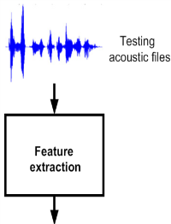

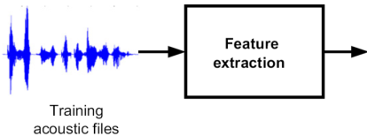
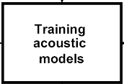


TCP or GCM
서버
TEXT
STT
시각화
음성
TEXT
+
Recognized emotions (RESULT)
RTP, SIP
or
녹음 후 스트림으로 보냄
발신자
수신자
1. 지도 학습
① 평소, 화남, 행복, 놀람, 슬픔에 대한 특징 추출(MFCC, 필터뱅크)
② 모델로 선정
2. 추가 학습 및 감정 분석
① 특징 추출
② SVM or Nearest class mean classifier 분류기 사용
③ 감정 분류
Testing acoustic files
PLP
Recognized emotions
PLP
SVM

Slide 2
STT에 대한 처리확률 50% 이하 될 것 같다.
-> 정확한 발음에 대해서만 처리한다고 가정
-> STT 자체 인식률을 보완해주기는 불가능(구글을 뛰어 넘어야 함)
=> 주제 자체를 통화음성감정분석으로 바꾸면?
-> 왜 만드는지? 배경, 필요성, 활용 분야에 대해 설명
-> STT, TTS 안 해도 된다
-> 분량 문제
구체화
-> 특징 추출 (MFCC)이 무엇인지 설명
-> 사용되는 알고리즘 및 기술에 대해 명확히 설명 및 제시
-> SVM에 대한 구체적인 flow 제시 (논문, PPT 자료 이용)
-> 학습할 음성데이터를 어디서 구할 것인지?
논문 자료들은 보면 직접 남자 5명, 여자 5명한테서 했다는데 표본이 갑자기 존나 많아짐
한 음성에 대해 여러 특징을 추출한 건가? 자세히 살펴볼 필요가 있음
실시간성의 보장가능성
-> GCM or TCP, RTP, SIP 에 대한 구체적인 설명과 설계 제시
-> 텍스트는 실시간으로 하되 음성 분석은 시간차를 두던지…
목표관리 평가서 가중치 분배
-> 다시 잘 써야 함. 구체적인 평가를 할 수 있도록
사투리의 개인차인대 DB쿼리로의 정확도문제
-> 안함
감정구분이 애매함 긍정 부정으로?
-> 평소, 화남, 행복, 놀람, 슬픔
-> 행복, 화남이 분류가 잘 안 된다고 함
전체적으로 해보면서 바꾼다는 설명보다는 할지 안 할지 명확하게… 예를 들면 TTS

Slide 3
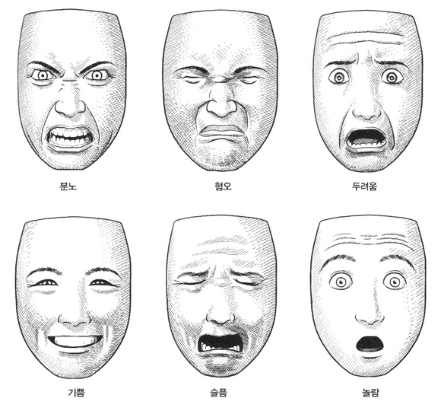
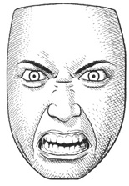
시각화: 상대방과의 대화에 따라 표정이나 텍스트에 감정이 반영
상대방: 여보세요?
나: 여보세요?
상대방: 너 누구야?
상대방: 나 화났어

